Slide 1
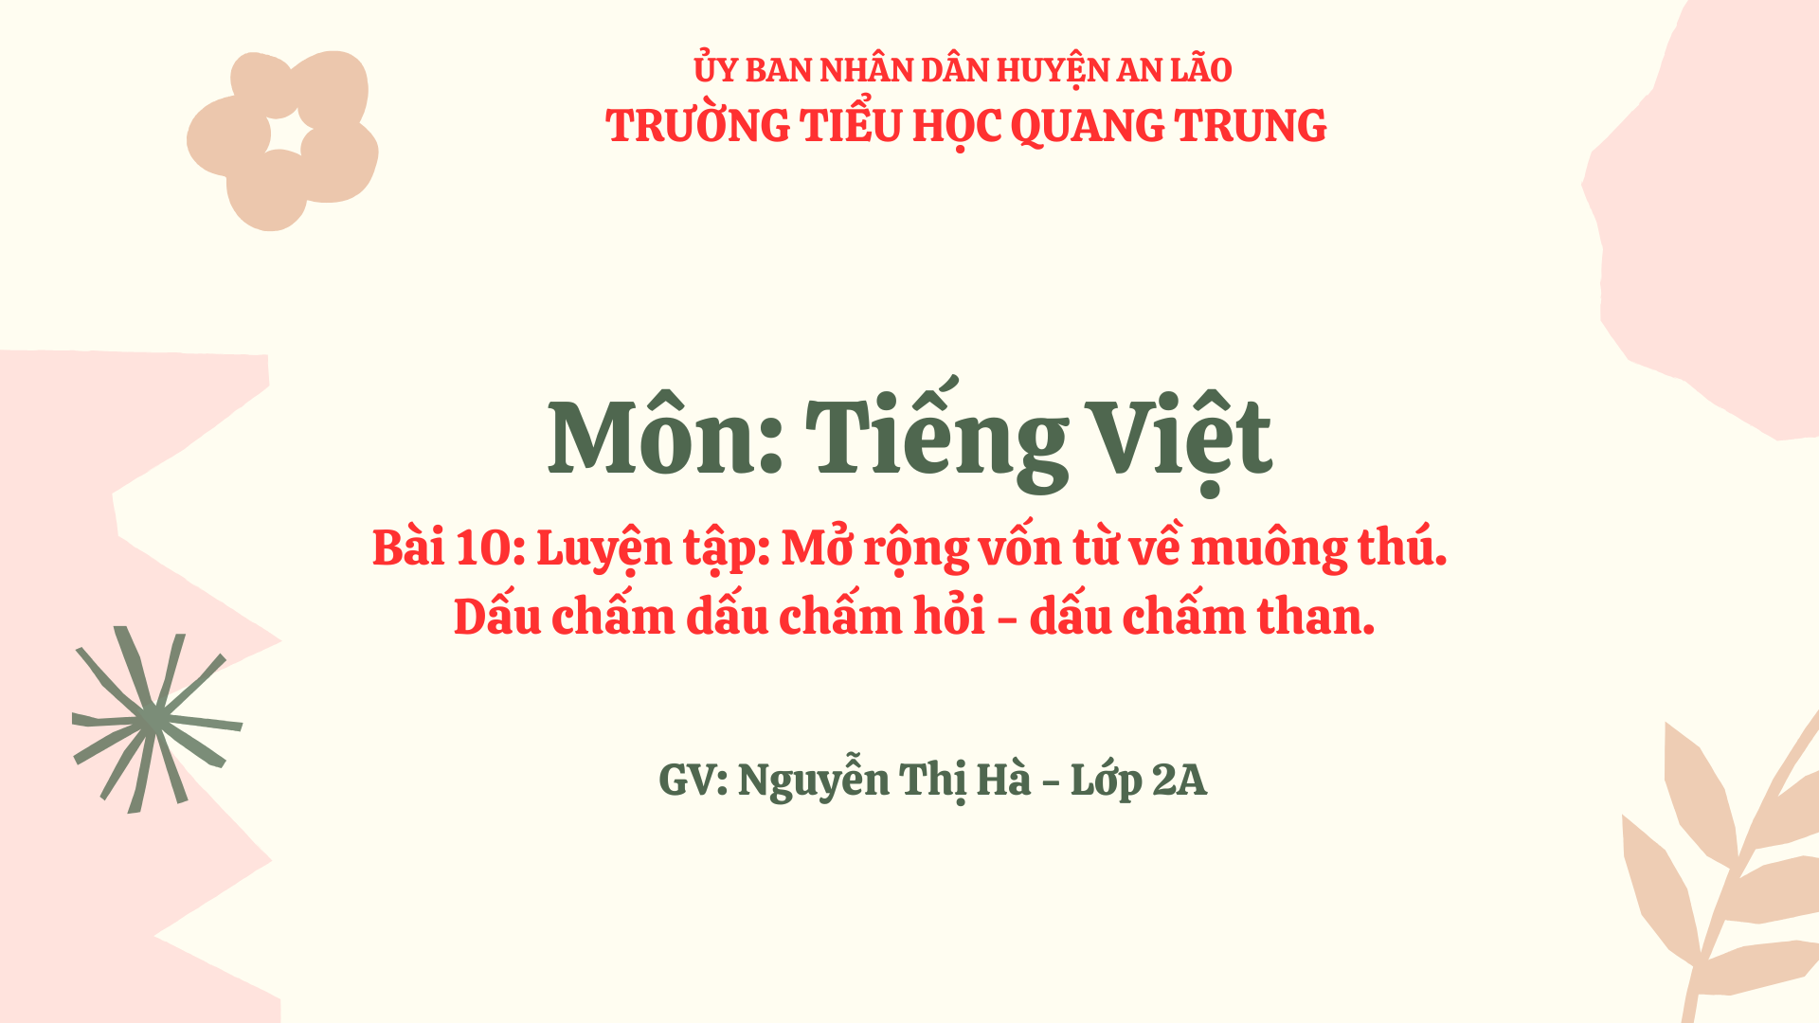


BÀI 10
BÀI 10
TIẾT 4
LUYỆN TẬP

Slide 2
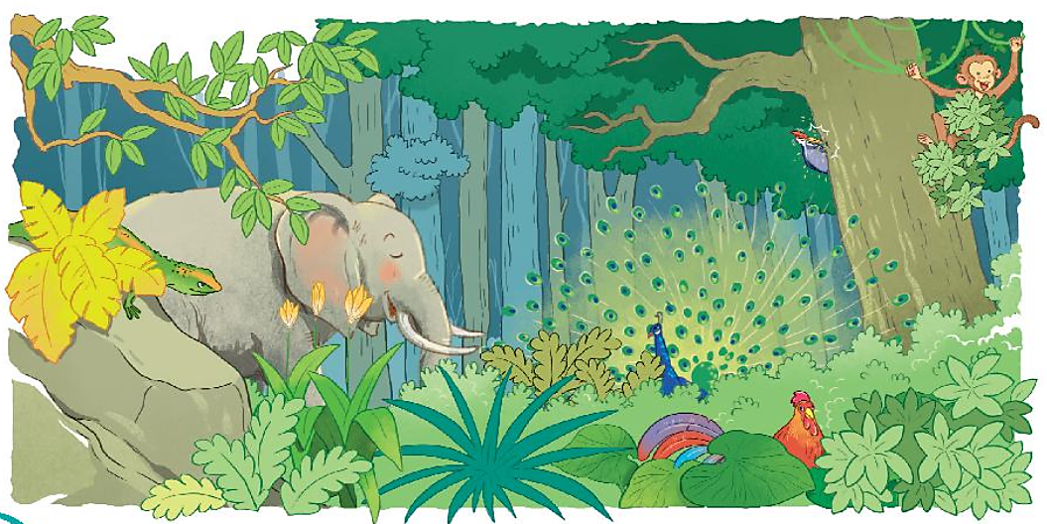
1. Nói tên các con vật ẩn trong tranh
khỉ
chim gõ kiến
voi
kì nhông
chim công
gà

Slide 3
2. Tìm từ ngữ chỉ hoat động của các con vật sống trong rừng. Đặt câu với từ ngữ vừa tìm được.
voi
huơ vòi, phun nước,…
gà
gáy, chạy, mổ cỏ,…
chim công
múa, xòe đuôi,…
chim gõ kiến
bay, đục thân,…
khỉ
leo trèo, đu cây,…
kì nhông
bò, bắt mồi,…

Slide 4
3. Chọn dấu chấm, dấu chấm hỏi hoặc dáu chấm than thay cho ô vuông.
Con gì có cái vòi rất dài ?
Con mèo đang trèo cây cau .
Con gì phi nhanh như gió ?
Ôi con công đẹp quá !

